Slide 1
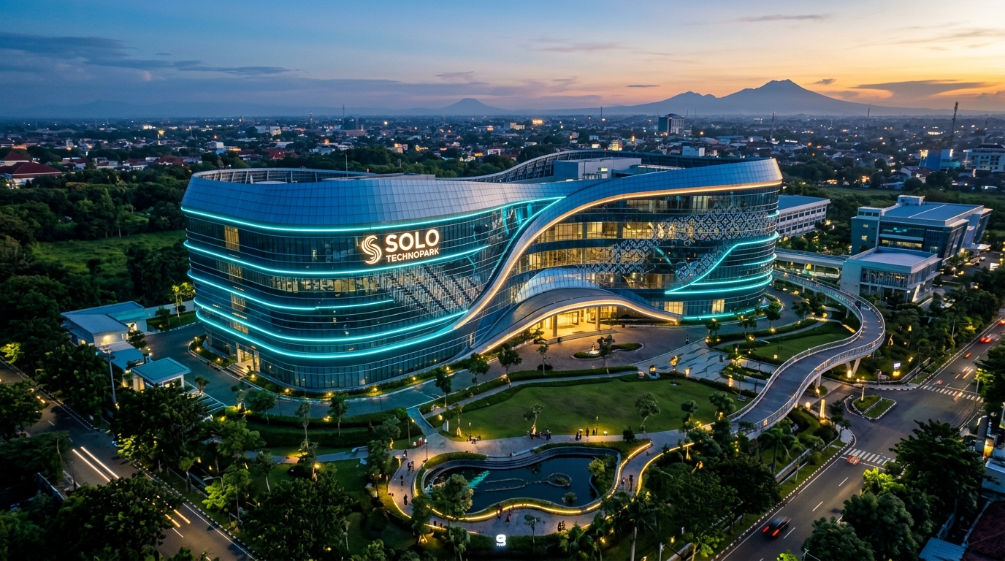
PEMERINTAH KOTA SURAKARTA & BRIDA
STRATEGI INOVATIF PENGEMBANGAN
SOLO TECHNOPARK 2026–2030
Dari Pengelolaan Kawasan Fisik Menuju Mesin Hilirisasi Riset & Lokomotif Ekonomi Daerah
KELEMBAGAAN BLUD
HILIRISASI RISET
TARGET FINANSIAL
KEMITRAAN GLOBAL
Delivery Unit BRIDA Surakarta
Jembatan Invensi ke Pasar
Rp 7,5 M ➔ Rp 23,4 M (2030)
95+ Mitra Korporasi Aktif

Slide 2
TATA KELOLA PEMERINTAHAN
Kedudukan Kelembagaan & Harmonisasi Peran BRIDA–STP
ORCHESTRATOR & REGULATOR
DELIVERY UNIT PELAKSANA (BLUD)
BENEFICIARIES & MITRA STRATEGIS
BRIDA KOTA SURAKARTA
UPTD KST SOLO TECHNOPARK
MASYARAKAT & DUNIA USAHA
Perumusan kebijakan riset & inovasi daerah
Penyusunan kajian strategis ekonomi kota
Koordinasi lintas OPD & perguruan tinggi
Monitoring, evaluasi & akuntabilitas program
Eksekusi teknis operasional hilirisasi riset
Fasilitasi inkubasi bisnis & pendampingan startup
Penyelenggaraan diklat vokasi industri spesifik
Penerapan praktik bisnis sehat & fleksibilitas BLUD
Penyerapan tenaga kerja terampil pemuda Solo
Pengembangan produk dan omzet UMKM binaan
Investasi industri & pemanfaatan fasilitas riset
Peningkatan PAD dan perputaran ekonomi daerah
⚖️ Landasan Regulasi: Perwali No. 15/2022 & No. 38/2022 (Pola Tata Kelola BLUD STP) • Perpres No. 106/2017 (Kawasan Sains & Teknologi) • Permendagri No. 79/2018 (Fleksibilitas BLUD)
Solo Technopark 2026–2030 | Paparan Walikota Surakarta
Slide 2 / 10

Slide 3
PORTOFOLIO LAYANAN BLUD
4 Klaster Layanan Utama Sesuai Standar Nasional KST
1. LAYANAN TEKNIS — Technical Training & Vocational
2. PENGEMBANGAN TEKNOLOGI — Engineering & Prototyping
Diklat Manufaktur Presisi & CNC
Underwater Wet Welding (Las Bawah Air)
Otomasi Industri & Mekatronika
Pelatihan Manajerial & Desain Teknis
Jasa Pemesinan & Precision Parts
Pembuatan Prototipe Produk UKM/IKM
Pengujian Standarisasi Produk
R&D Bersama Mitra Industri
3. INKUBASI BISNIS & TEKNOLOGI — Startup & Commercialization
4. LAYANAN PENDUKUNG — Community & Ecosystem Enabler
Pra-Inkubasi & Seleksi Inovator
Pendampingan Legalitas & HKI Paten
Fasilitasi Pendanaan & Investor Matching
Fasilitas Co-Working & Business Hub
Prakerin & Uji Sertifikasi Kompetensi SMK
Pusat Peragaan IPTEK (Solo Science Center)
Penyewaan Gedung Pertemuan & Exhibition
Penyelenggaraan Event Ekosistem Teknologi
💡 "BLUD menggeser paradigma STP dari sekadar menyewakan aset fisik menjadi penyedia solusi teknologi yang responsif pasar."
Solo Technopark 2026–2030 | Paparan Walikota Surakarta
Slide 3 / 10

Slide 4
RANTAI NILAI HILIRISASI
Pipeline Hilirisasi Riset: Dari Laboratorium Kampus Menuju Pasar Komersial
01
02
03
04
05
Riset & Inventor
Kurasi & Seleksi
Prototipe & Uji
Inkubasi Bisnis
Pasar Komersial
Kampus (UNS, UMS) & Inovator Mandiri
Uji Kelayakan Teknis & Kebutuhan Pasar
Rekayasa Presisi & Sertifikasi Standar
Model Bisnis, HKI & Kemasan Produk
Katalog Pengadaan, Industri & Ekspor
🚀 CONTOH PRODUK TEKNOLOGI TERAPAN NYATA
🎯 TARGET OUTPUT HILIRISASI KE PASAR
Mesin Sortasi Kopi Otomatis berbasis Vision Sensor
Teknologi Pertanian Cerdas (Smart Agriculture IoT & AI)
Mesin Penetas Telur Presisi untuk Kelompok Peternak
Simulator Virtual Reality (VR) Pelatihan Vokasi
Kendaraan Listrik Otonom (Autonomous Vehicle Prototyping)
Prototipe TRL 7-9 yang siap diproduksi massal
Pendaftaran Hak Cipta, Merek, dan Paten (HKI)
Kelahiran Perusahaan Pemula Berbasis Teknologi (Spin-off)
Penyerapan Produk Inovasi Lokal dalam e-Katalog LKPP Pemkot
Peningkatan Nilai Tambah Ekonomi & Daya Saing Pengrajin/IKM
⭐ Kredo: "STP adalah jembatan penghubung antara meja laboratorium kampus dan etalase pasar industri."
Solo Technopark 2026–2030 | Paparan Walikota Surakarta
Slide 4 / 10

Slide 5
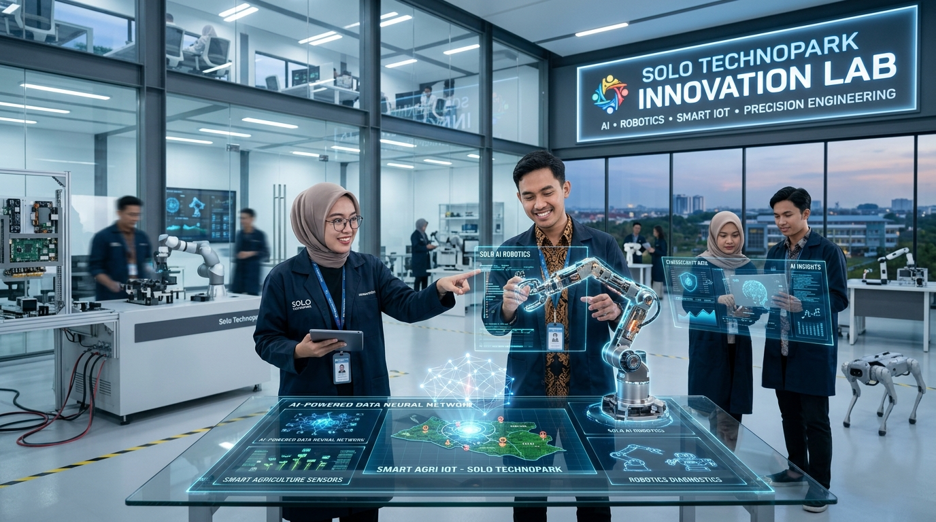
KEMITRAAN QUADRUPLEHELIX
Kekuatan Ekosistem: 95+ Mitra Korporasi Kelas Dunia di Solo
🛡️ National Cyber Security Hub
Pusat riset dan talenta pertahanan siber nasional bersama BSSN & industri.
🎮 Solo Gaming Hub
Inkubasi developer game lokal dan studio animasi berkelas ekspor.
🤖 AI Experience Center & 5G Lab
Fasilitas riset terapan kecerdasan buatan & telko bersama Indosat & Huawei.
🛒 GoTo UMKM Center
Digitalisasi ribuan pedagang & UMKM Solo ke platform e-commerce nasional.
🏢 Korporasi Multinasional Terpasang
SOLO TECHNOPARK INNOVATION LABS
AI • Robotics • 5G • Cyber Security • Gaming
Shopee, Garena, Mandiri, J&T, Kemenperin 3-in-1, BP3MI, dsb.
⭐ "STP sukses menarik investasi fasilitas teknologi mutakhir tanpa membebani APBD Kota Surakarta."
Solo Technopark 2026–2030 | Paparan Walikota Surakarta
Slide 5 / 10

Slide 6
EVALUASI KRITIS & PERBAIKAN
Gap Analysis: 5 Tantangan Utama & Rencana Aksi Solutif
No | Kesenjangan (GAP) | Identifikasi Akar Masalah | Solusi & Arah Perbaikan
1 | Varian Pelatihan Terbatas | Keterbatasan instruktur ahli & peremajaan alat mesin canggih | Sharing-equipment dengan industri & pembukaan modul AI / EV
2 | R&D Belum Maksimal | Riset kampus masih sebatas jurnal, belum membaca kebutuhan industri | Membentuk Clearing House riset berbasis tantangan riil industri
3 | Investasi Lahan Terbatas | Lahan kosong belum dikemas spesifik untuk menarik investor | Penyusunan Masterplan Investasi & skema KSO/BOT yang atraktif
4 | Kemandirian Finansial Rendah | Hardware/sarana belum dikelola sebagai portofolio bisnis komersial | Standardisasi tarif layanan & pembentukan Strategic Business Unit (SBU)
5 | Promosi & Jejaring Kurang | Jejaring mitra belum diikat dalam payung regulasi bisnis jangka panjang | Penguatan tim Corporate Partnership & regulasi kontrak bisnis yang valid
⚠️ Kejujuran manajerial membaca gap adalah kunci akselerasi STP menuju kawasan sains mandiri dan berdaya saing tinggi.
Solo Technopark 2026–2030 | Paparan Walikota Surakarta
Slide 6 / 10

Slide 7
RENCANA KERJA STRATEGIS
Roadmap Pengembangan Solo Technopark 2026–2030 (3 Fase)
FASE I (2026–2027)
FASE II (2028–2029)
FASE III (2029–2030)
KONSOLIDASI & EKOSISTEM KERJA
KOMERSIALISASI & FORMASI SBU
GLOBAL POSITIONING & HOLDING
Peningkatan kualitas layanan diklat
Perluasan bidang vokasi masa depan (EV, AI)
Penguatan SDM instruktur & sertifikasi
Integrasi serapan kerja lokal & luar negeri
Penyusunan regulasi kemitraan komersial
Pembentukan Strategic Business Unit (SBU)
Kemandirian unit produksi rekayasa presisi
Strategi corporate marketing terintegrasi
Peningkatan skala hilirisasi produk UMKM
Peningkatan kontribusi pendapatan BLUD
Reposisi Indonesia Digital Technopark
Penyesuaian tata kelola Holding Company
Kemandirian finansial penuh (Self-Financing)
Ekspansi kemitraan rantai pasok global
Solo sebagai rujukan technopark ASEAN
🎯 Target Akhir 2030: "Centre of Innovation and Industrial Connectivity & Entrepreneur Technopark with Self-Financing"
Solo Technopark 2026–2030 | Paparan Walikota Surakarta
Slide 7 / 10

Slide 8
KEMANDIRIAN FINANSIAL
Re-Setting Target Pendapatan BLUD 2026–2030 (Lompatan 3x Lipat)
51%
23%
18%
8%
Kerjasama Program
Pelatihan & Sertifikasi
Sewa Fasilitas & Kawasan
Produksi Komersial
OGSCI Migas, Kemenperin 3-in-1, BP3MI, Pemda e-Katalog
Diklat Mandiri, Las Underwater, Desain & AI
Co-Working, Virtual Office, Gedung Pameran & Event
Rekayasa Manufaktur, Sparepart & Prototipe IKM
Tahun Anggaran | Target Pendapatan BLUD | Pertumbuhan Tahunan | Fokus Kontributor Pendapatan Kunci
2026 | Rp 7.503.392.698 | Baseline | Optimalisasi kemitraan industri & diklat mandiri
2027 | Rp 12.532.185.031 | +67.0% | Ekspansi Program OGSCI & Pelatihan Vokasi Kemenperin
2028 | Rp 16.100.658.831 | +28.5% | Peluncuran SBU Manufaktur & Jasa Pengujian Industri
2029 | Rp 20.615.658.831 | +28.0% | Sertifikasi JFT & optimalisasi tenant komersial
2030 | Rp 23.468.158.831 | +13.8% | Kemandirian Finansial Penuh (Holding Unit Bisnis)
📈 Pertumbuhan Pendapatan > 212% dalam 5 tahun: Menuju kemandirian penuh tanpa beban subsidi operasional APBD.
Solo Technopark 2026–2030 | Paparan Walikota Surakarta
Slide 8 / 10

Slide 9
MULTIPLIER EFFECT
Dampak Nyata bagi Masyarakat & Pertumbuhan Ekonomi Kota Surakarta
👨‍🏭 SDM & Lapangan Kerja
💼 UMKM & Startup Naik Kelas
🔬 Inovasi Kampus ke Pasar
Lulusan diklat vokasi langsung terserap kerja di industri mitra dengan keahlian bersertifikat (welding, digital, mesin presisi).
Inkubasi bisnis membantu pelaku usaha lokal mendapatkan akses teknologi, legalitas HKI, sertifikasi mutu, dan perluasan pasar.
Menghubungkan potensi riset dosen dan mahasiswa UNS, UMS, dsb. agar menghasilkan produk nyata yang laku terjual.
💻 Akses Fasilitas Teknologi
🏙️ Peningkatan PAD & Investasi
🌟 Reputasi Kota Inovasi
Masyarakat, pelajar SMK, dan komunitas dapat memanfaatkan laboratorium modern (AI, 5G, Cyber, Gaming) tanpa biaya mahal.
Aktivitas bisnis di STP memicu perputaran ekonomi lokal, menyerap belanja korporasi, dan mendongkrak penerimaan pajak daerah.
Mengukuhkan posisi Kota Surakarta bukan hanya sebagai kota budaya, tetapi juga episentrum inovasi digital dan teknologi nasional.
🎯 Ukuran Keberhasilan STP: Peserta Terserap Kerja • Tenant Tumbuh • Produk Masuk Pasar • Pajak & Retribusi Naik
Solo Technopark 2026–2030 | Paparan Walikota Surakarta
Slide 9 / 10

Slide 10
LANGKAH STRATEGIS BERSAMA
Dukungan Kebijakan Walikota & Rencana Aksi Konkret
Regulasi Prioritas Produk Inovasi (Perwali / Surat Edaran)
1
Mendorong seluruh Organisasi Perangkat Daerah (OPD) dan BUMD Kota Surakarta memprioritaskan penyerapan produk inovasi teknologi binaan STP lewat e-Katalog Lokal.
Payung Hukum Pemanfaatan Lahan Investasi
2
Dukungan penetapan regulasi kerja sama aset kawasan (KSO/BOT) untuk menarik investor teknologi skala besar mendirikan Tech-Office dan fasilitas riset.
Mandat Orkestrasi Ekosistem Hexahelix
3
Arahan pimpinan daerah untuk menyatukan agenda riset terapan kampus dan politeknik di Solo Raya agar berpusat dan berhilir di Solo Technopark.
Bersama Walikota Surakarta, Solo Technopark Siap Menjadi Lokomotif Kemandirian Inovasi Indonesia 🇮🇩
Solo Technopark 2026–2030 | Paparan Walikota Surakarta
Slide 10 / 10

